Slide 1

BEVEZETÉS AZ MI VILÁGÁBA

Slide 2
MI AZ A MESTERSÉGES INTELLIGENCIA?

Slide 3
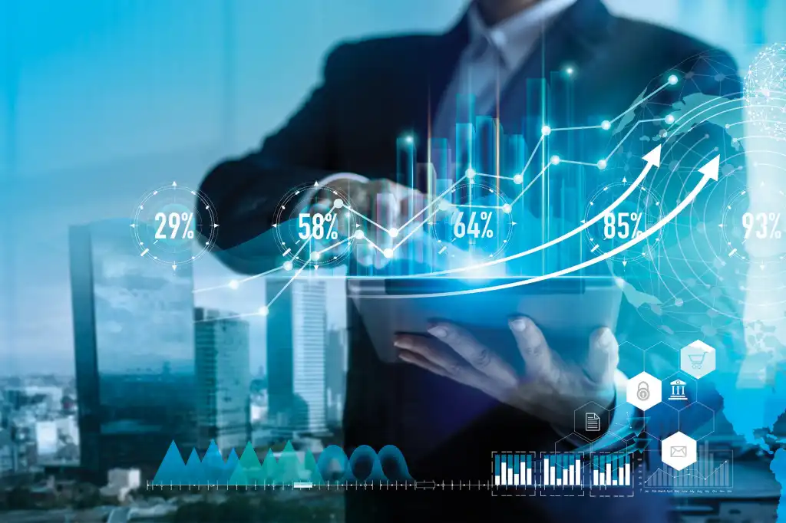



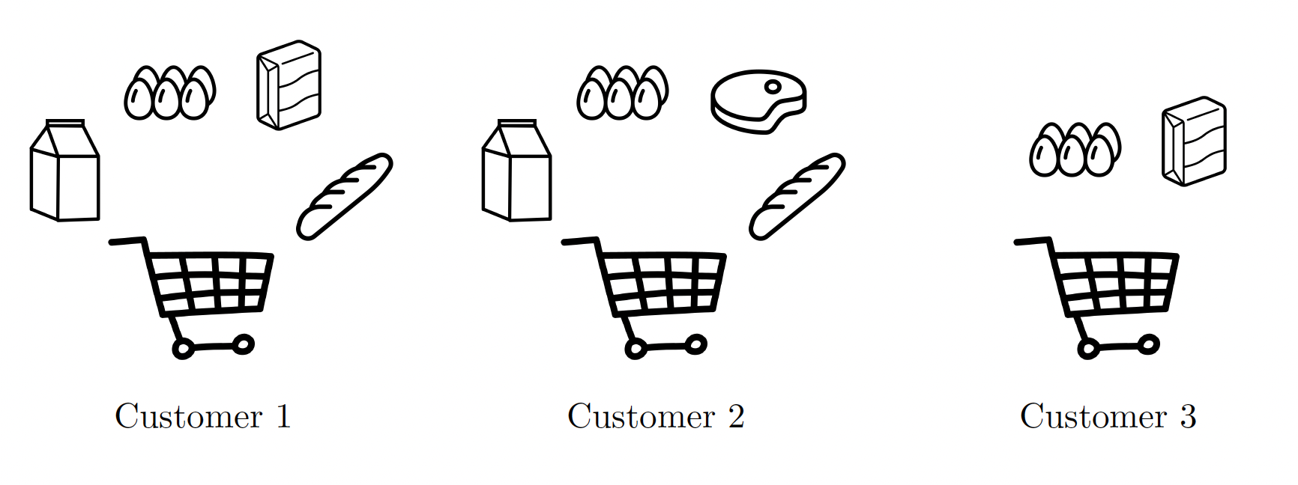
MIRE HASZNÁLJUK?
Üzleti elemzés
Vásárlói szokások elemzése
Social media elemzés
Szöveg elemzés, fordítás, generálás
Szenzoradatok elemzése

Slide 4
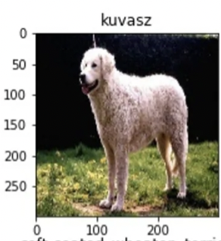
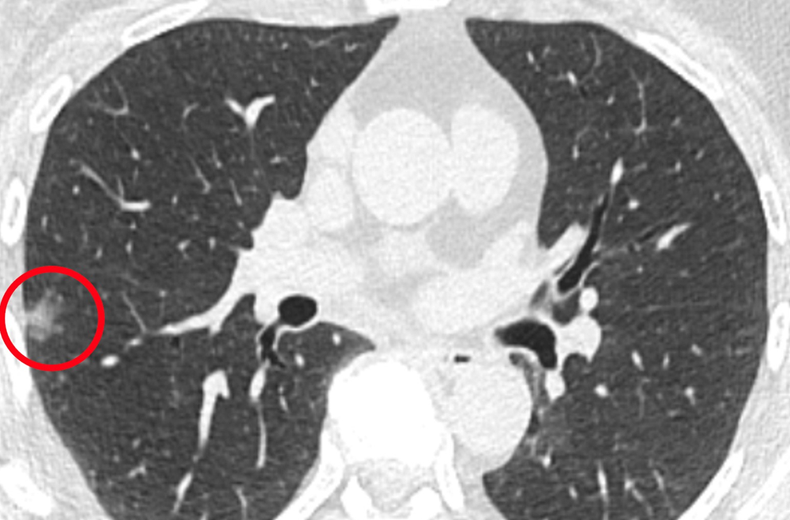
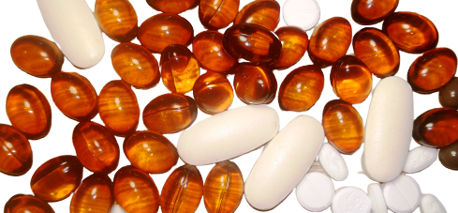


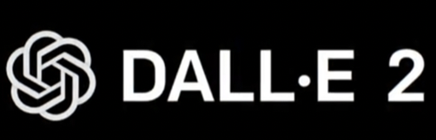
MIRE HASZNÁLJUK?
Kép és videóelemzés
Orvosi informatika
Gyógyszerkutatás
Hiba és csalás kiszűrésére
Nagy mennyiségű adat feldolgozására, információ kinyerésre
Notes:
(piac, pénzügy, döntéstámogatás)

Slide 5
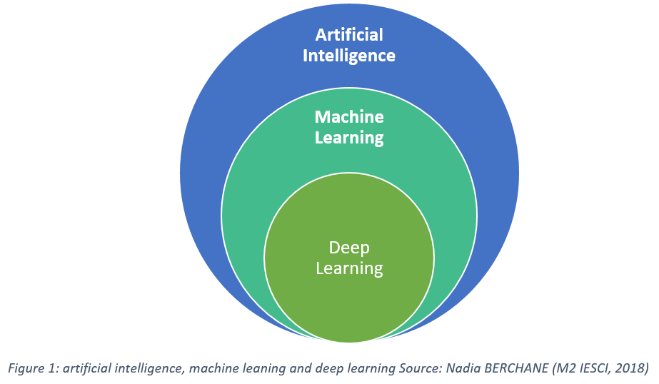
MILYEN RÉSZEI VANNAK?
Notes:
Mimicking, act like a human, döntés hozás, complex if hálót is hívhatjuk már ennek
Olyan technika amivel már tanul
Neurális hálózatok segítségével (mélyek), sok adaton

Slide 6
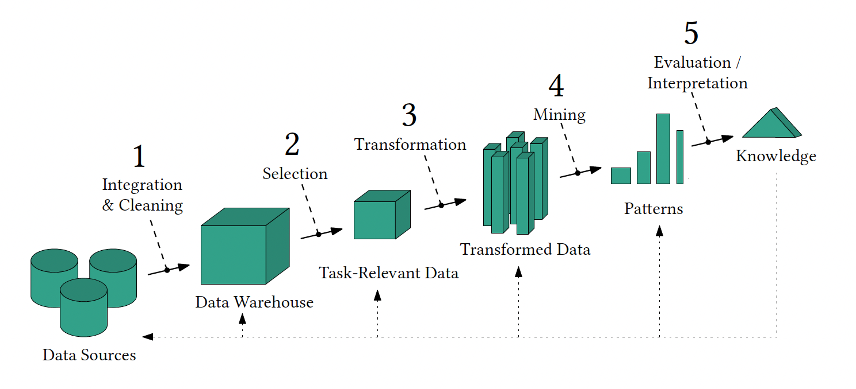
A KDD FOLYAMATA
Knowledge Discovery from Database (KDD)
Notes:
. . .may take up to 60% of efforts!
Integration of data
Eliminate noise, inconsistencies
Eliminate missing values
Selection
Select the relevant attributes
Normalization
Discretization
Aggregation
Dimensionality Reduction
Clustering
Classification
Frequent Patterns
Outlier Detection
Visualization, representation of patterns

Slide 7
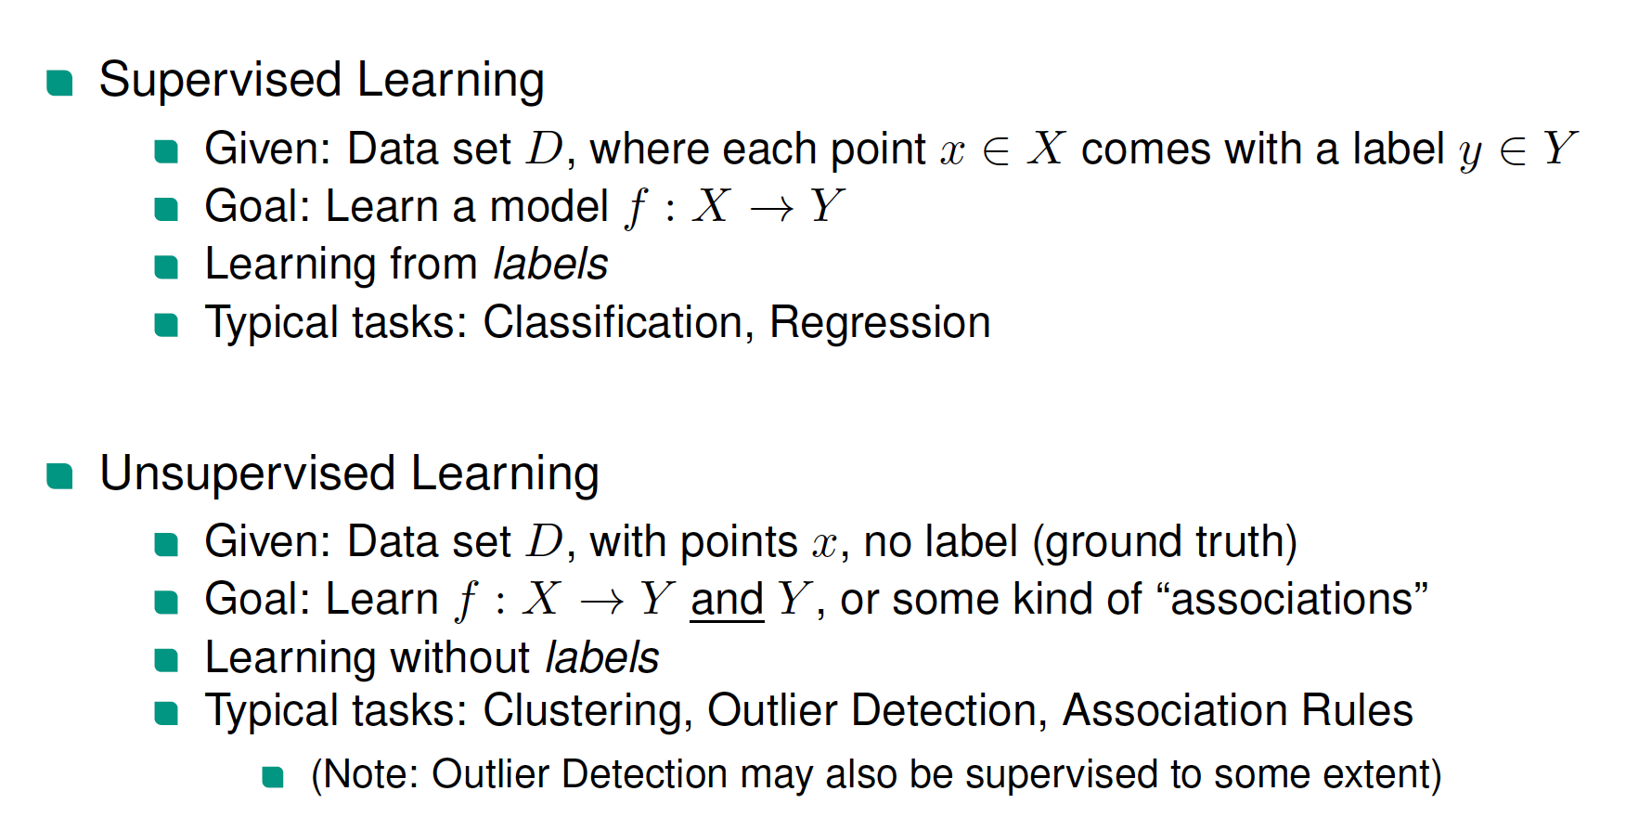
Supervised/Unsupervised Learning

Slide 8
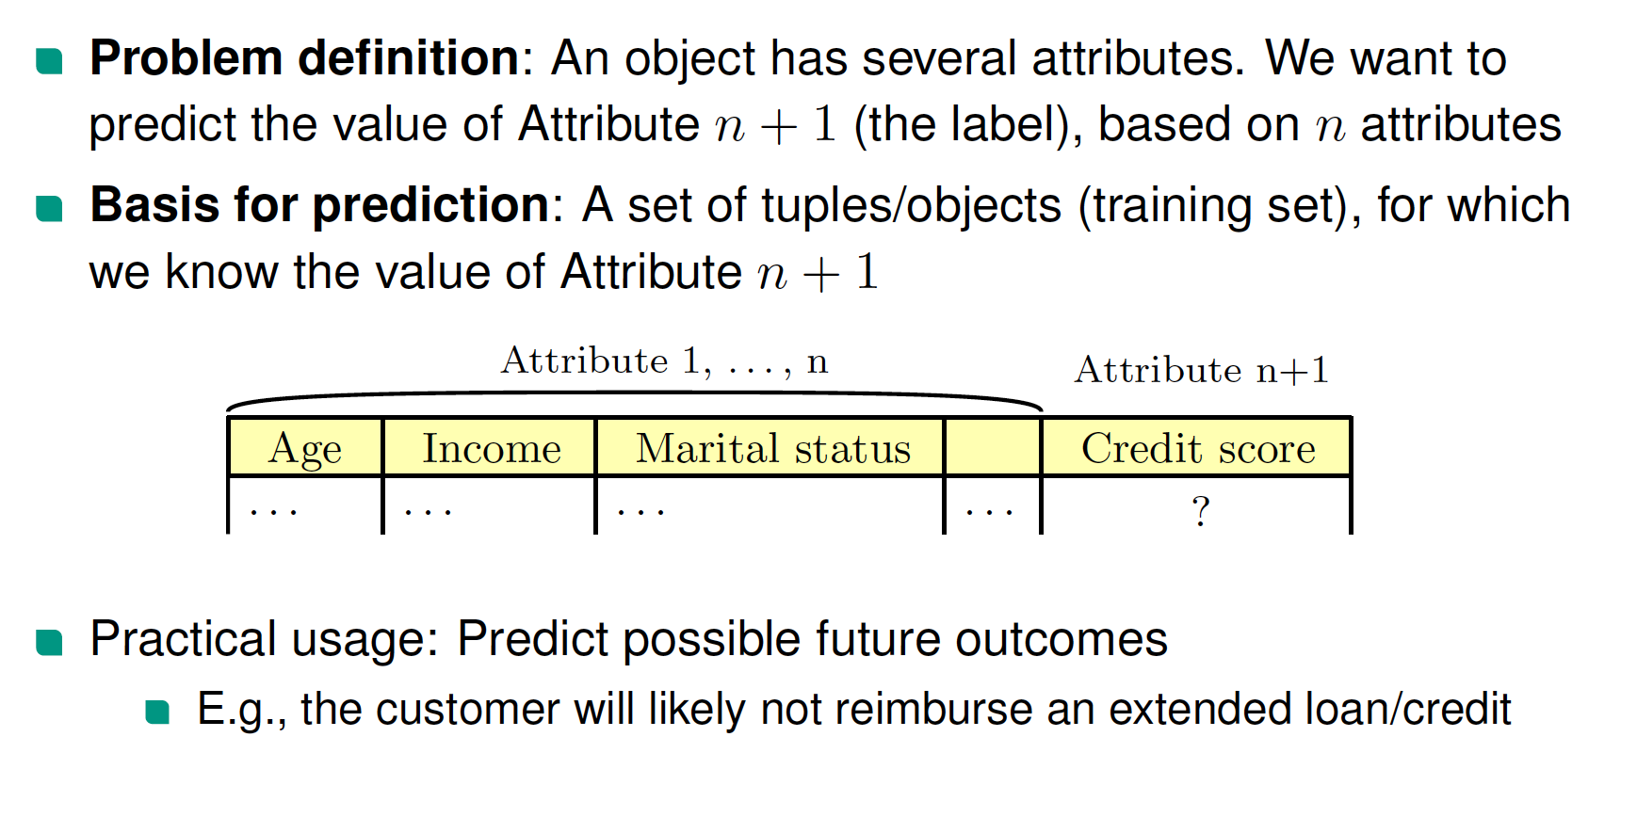
Classification

Slide 9
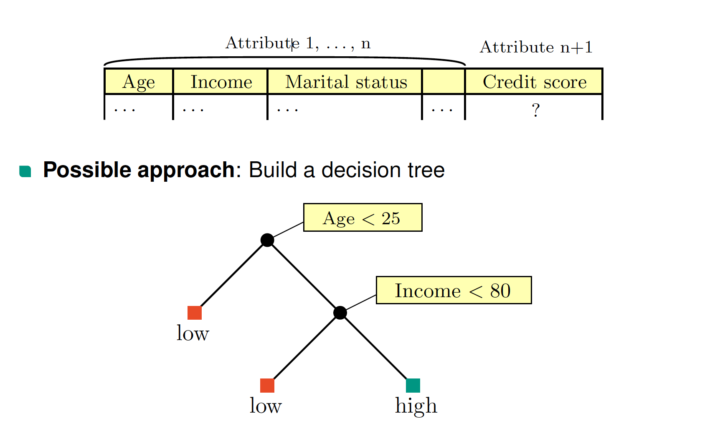
Classification

Slide 10
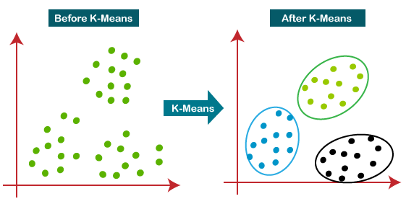
Clustering

Slide 11
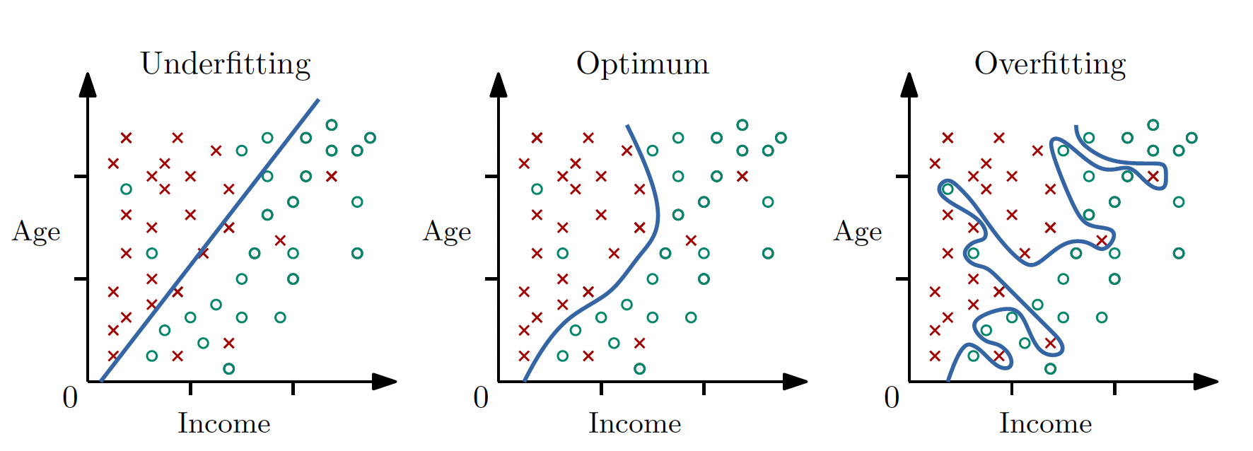
Overfitting

